Slide 1
Alimentação e Contexto Social: primeiras aproximações
HSP0282
Aylene Bousquat

Slide 2
Alimentação como fenômeno sociocultural historicamente derivado
Necessidade vital é necessariamente modelada pela cultura e pela forma de organização da sociedade

Slide 3
Alimentar
Nutrientes?
Notes:
Por que comemos

Slide 4
Alimentos
Seleção
Escolha
Ocasiões
Rituais
Imbricado com a Sociabilidade
Cheio de Ideias e significados

Slide 5
Forma de organização da sociedade implica em possibilidades
É a cultura que define o que é ou não comida

Slide 6
cultura
conceitos de cultura são múltiplos e, às vezes, contraditórios.
O significado mais simples desse termo afirma que cultura abrange todas as realizações materiais e os aspectos espirituais de um povo. Ou seja, em outras palavras, cultura é tudo aquilo produzido pela humanidade, seja no plano concreto ou no plano imaterial, desde artefatos e objetos até ideais e crenças. Cultura é todo complexo de conhecimentos e toda habilidade humana empregada socialmente
Edward Tylor, séc XIX

Slide 7
Franz Boas, que no começo do século XX iniciou uma crítica sistemática às teorias até então vigentes que defendiam a existência de uma hierarquia entre culturas.
Evolução
Etnocentrismo??

Slide 8
Voltando....
Organização da produção/distribuição na sociedade moderna
Permissões e interdições ,
Molda o gosto e os modos de consumir a própria comensalidade

Slide 9
Escolhas
Mais nutritivos
Mais acessíveis
Não é apenas isto

Slide 10
Sociologia da alimentação
Campo bastante recente (1980)

Slide 11
Alguns olhares
Significados simbólicos
Foco na formação dos hábitos alimentares por meio do processo de emulação, transmissão e evolução das normas sociais
A formação do “gosto” e sua influência no processo de diferenciação entre classes sociais pelo acúmulo de capitais
Desestruturação do sistema alimentar moderno, por meio do fenômeno da gastro-anomia.

Slide 12
Gastro-anomia
O sociólogo francês Claude Fischler, criou o neologismo gastro-anomia para falar sobre o paradoxo que vivenciamos frente à alimentação contemporânea: nunca soubemos tanto sobre os efeitos da alimentação sobre o corpo e, curiosamente, nunca tivemos tantos problemas de saúde relacionados a ela.

Slide 13
Antinomias (Alan Warde, 1997)
Novidade e Tradição
Saúde e Indulgência
Economia e Extravagância
Conveniência e Cuidado

Slide 14
Inventário do dia- retomando

Slide 15
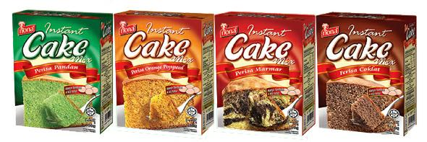
Conveniência e Cuidado

Slide 16
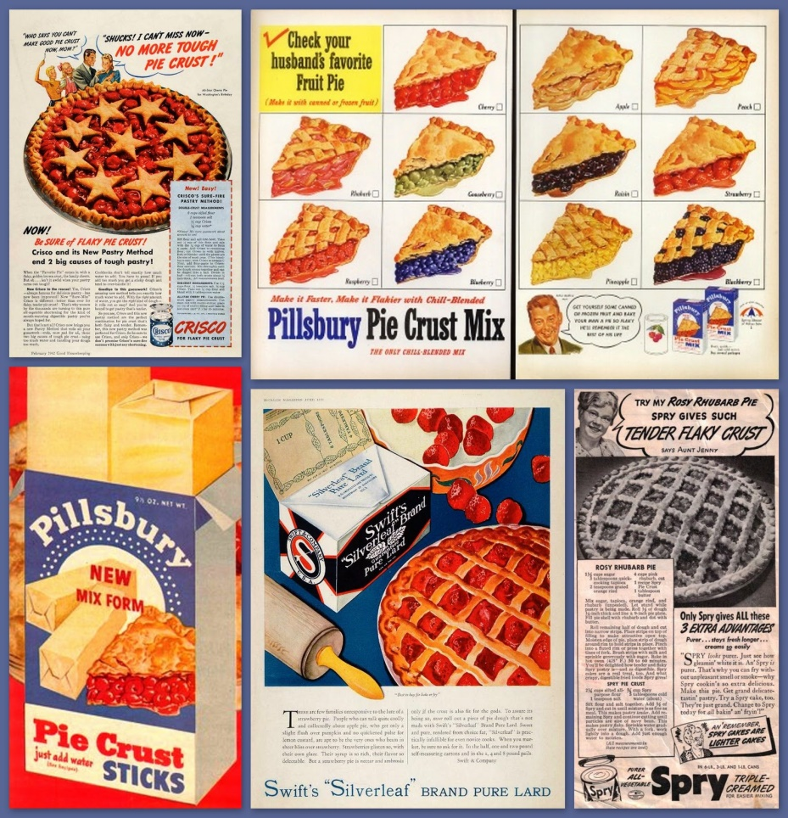
A massa para bolo

Slide 17
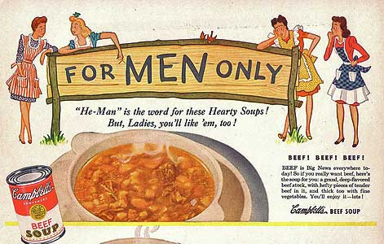

Slide 18
Vários discursos (Arnaiz, 1996)
a tradição/identidade;
o médico nutricional;
o estético;
o hedonista;
o do progresso e da modernidade;
o do exótico e da diferença

Slide 19
Comida e o ato de comer são cheios de significados, mas, comemos também por necessidade vital e conforme o meio e a sociedade que vivemos, a forma como ele se organiza, produz e distribui alimentos

Slide 20
De acordo com a distribuição da Riqueza
Dos grupo e classes de pertencimento, marcados por diferenças, hierarquias, estilos e modos de comer

Slide 21
História Social da Comida
Sociais, econômicas e simbólicas complexas (Mintz, 2001)

Slide 22
Qual o prático típico paulista?

Slide 24
Ingredientes
Feijão
Porco
Ovo
Toucinho Bacon (Barriga de porco) Torresmo
Couve
Arroz
Farinha de milho (no século XVII)farinha de mandioca
Banana as vezes

Slide 25
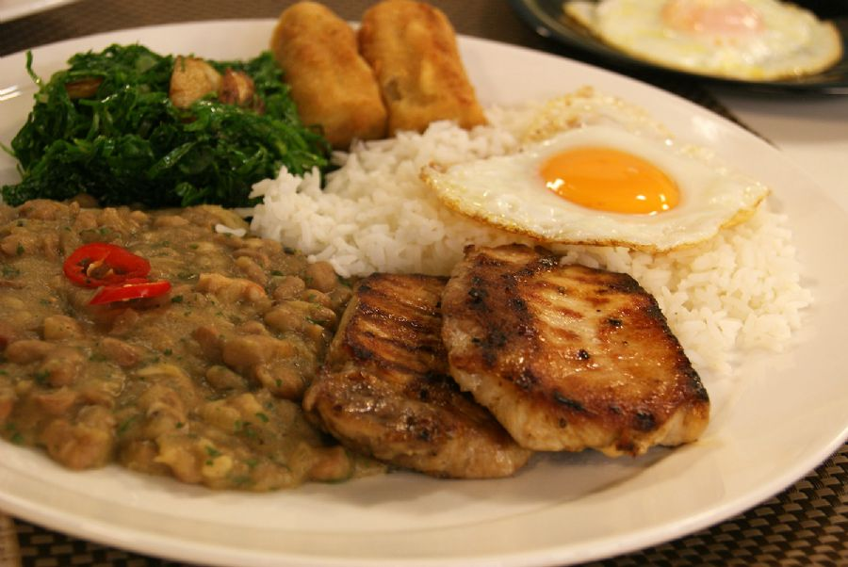

Slide 26
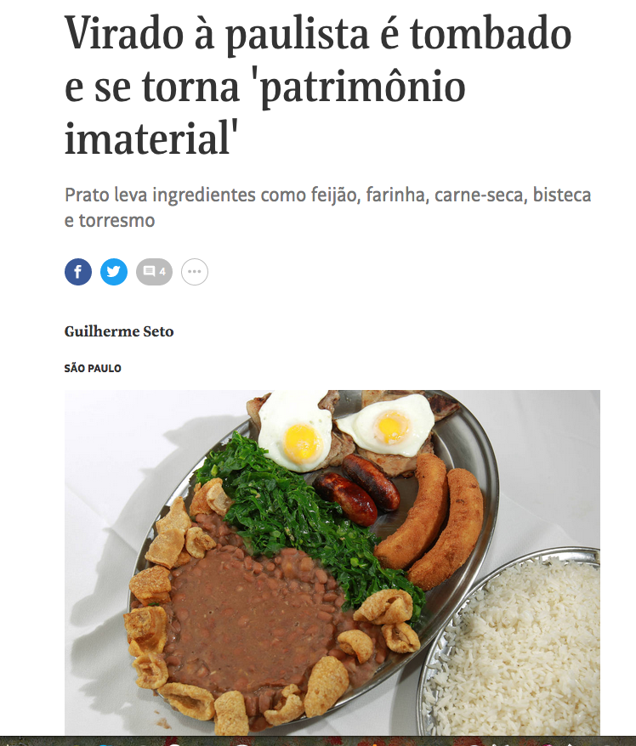

Slide 27
Virado
Tombado pelo Condephatt (Conselho de Defesa do Patrimônio Histórico de SP)
https://www1.folha.uol.com.br/cotidiano/2018/02/virado-a-paulista-e-tombado-e-se-torna-patrimonio-imaterial.shtml

Slide 28
História
Virado?
Primeira referência 1602
Bandeirantes

Slide 29
"As cozinhas e as artes culinárias guardam histórias, tradições, tecnologias, procedimentos e ingredientes submersos em sistemas socioeconômicos, ecológicos e culturais complexos, cujas marcas territoriais, regionais ou de classe lhes conferem especificidade, além de alimentarem identidades sociais ou nacionais.”

Slide 30
Disciplina
Significados culturais
Contextos sociais

